Slide 1
স্বাগতম

Slide 2
শিক্ষক পরিচিতি
mygb `vk
সহকারী শিক্ষক (MwYZ)
nvwg` Djøv nvU D”P we`¨vjq
mxZvKzÛ ,PÆMÖvg
Skdas259934@gmail.com
-mob-01813726754

Slide 3
উচ্চতর গণিত
শ্রেণিঃনবম
অধ্যায় : ৩য়
জ্যামিতি
উপপাদ্য : ১১

Slide 4
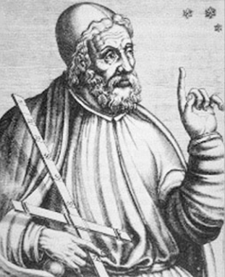
উপরের ছবিতে ব্যাক্তিটির নাম কি?

Slide 5
ব্রহ্মগুপ্ত:
জন্মঃ ৫৯৮ খ্রিষ্টাব্দে; জালোর, রাজস্থান, ভারত।
মৃত্যুঃ ৬৬৫ খ্রিষ্টাব্দ; ভারত।
পরিচিতিঃ প্রাচীন ভারতের বিখ্যাত গণিতজ্ঞ এবং জ্যোতির্বিজ্ঞানী
অবদানঃ
তিনিই প্রথম গণনায় শূন্য ব্যবহারের নিয়ম প্রচলন করেন এবং প্রথম পাটিগণিত এবং বীজগণিতি দুইটি পৃথক বিষয় হিসেবে প্রতিষ্ঠিত করেন। ( সংগৃহিত )

Slide 6
আমাদের আজকের আলোচ্য বিষয় ব্রক্ষ্রগুপ্তের উপপাদ্য

Slide 7
শিখনফল:
লম্ব অভিক্ষেপের ধারণা ব্যাখ্যা করতে পারবে ।
ব্রক্ষ্রগুপ্তের উপপাদ্য প্রমাণ ও প্রয়োগ করতে পারবে ।

Slide 8
উপপাদ্য -১১
বৃত্তে অন্তর্লিাখত কোনো চর্তুভুজের কর্ণ দুইটি যদি পরষ্পর লম্ব হয় , তবে তাদের ছেদ বিন্দু হতে কোন বাহুর উপর অঙ্কিত লম্ব বাহুকে দ্বিখন্ডিত করে।

Slide 9
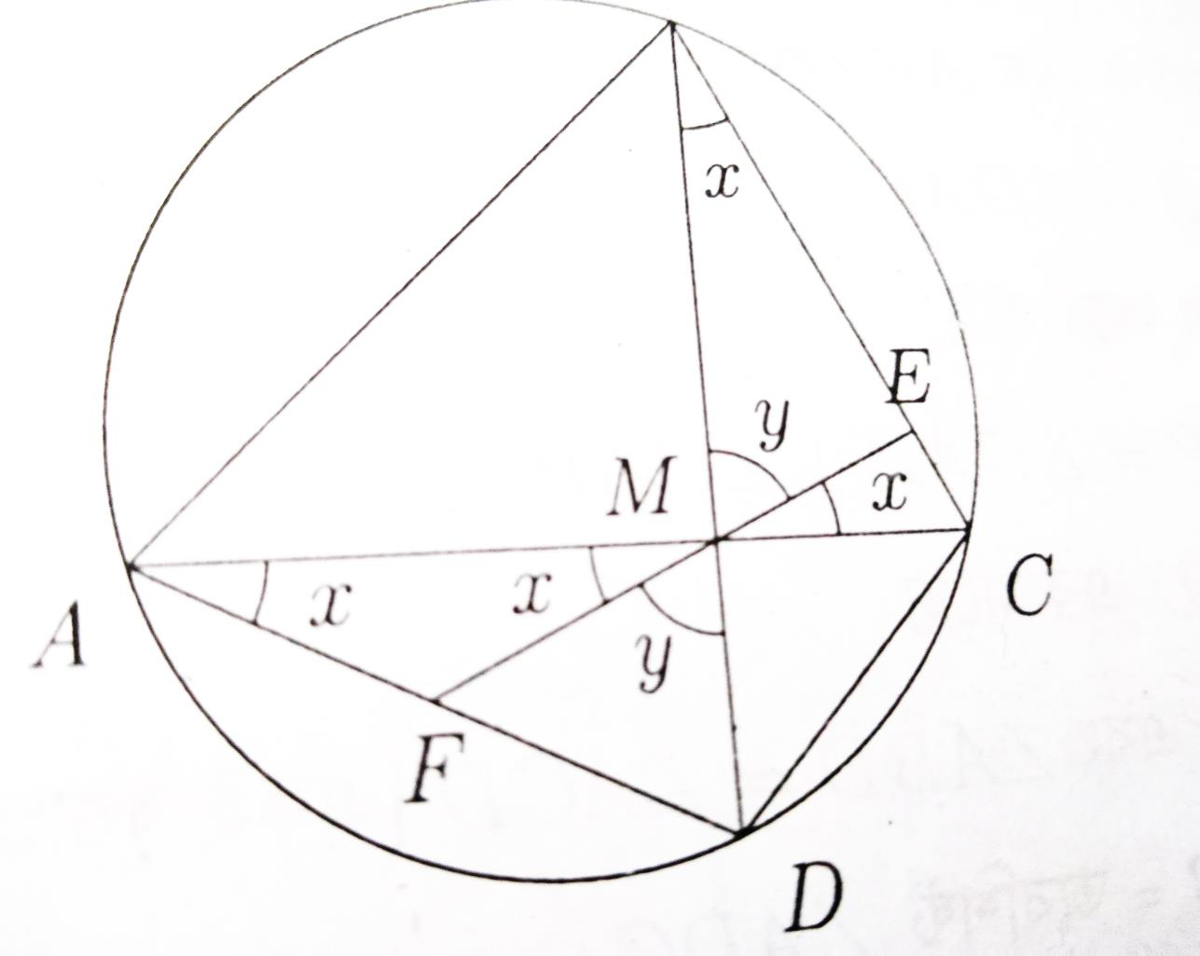
বিশেষ নির্বচন: বৃত্তে অন্তর্লিখিত ABCD চতুর্ভুজের কর্ণদ্বয় AC ও BD পরষ্পরকে M বিন্দুতে ছেদ করে । M হতে BC বাহুর উপর ME লম্ব এবং বর্ধিত EM বিপরীত AD বাহুকে F বিন্দুতে ছেদ করে। প্রমাণ করতে হবে যে, AF = FD ।

Slide 10
প্রমাণ :
একই চাপ এর উপর দন্ডায়মান বলে $<CBD=<$CAD
অর্থাৎ, $<CBM=<$MAF
আবার , $<CBM$ = $<CME$
$[ উভয়ে একই <BME এর$পূরক কোন বলে ]
সুতরাং $<$MAF $=<E$MA
ফলে AFM ত্রিভুজে AF = FM
অনুরূপভাবে দেখানো যায় যে, $<FDM$ = $<BCM= <BM$E = $<DMF$
ফলে,ত্রিভুজ DFM - এ FD =FM
সুতরাং AF = FD
( প্রমাণিত )

Slide 11
বাড়ির কাজ :
ব্রক্ষ্রগুপ্তের উপপাদ্য টি বিবৃতি এবং প্রমাণ কর ।

Slide 12
ধন্যবাদ
সবাই
কে

